Slide 1
VJERSKE ZAJEDNICE
Izradila: Lorena Filko

Slide 2
POSjet vjerskim zajednicama u zagrebu
28.10. posjetili smo dvije vjerske zajednice u Zagrebu
islam i židovstvo
džamiju i sinagogu

Slide 3
islam
islam na arapskom znači „predanost Bogu”
riječ „musliman” znači „onaj koji se (Bogu) pokorava”, ili „onaj koji se predaje”
vjeruju u Alaha
sveta knjiga islama je Kur'an, muslimani vjeruju da je Kuran objava Božjih riječi

Slide 4
PITanja
Zašto žene moraju nositi marame?
(zato što je to jedan od njihovih ukrasa koji moraju pokrivati baš kao i Djevica Marija)
Tko je izgradio prvu džamiju?
(prvu džamiju izgradio je Abraham)
Koliko je velikih džamija u Hrvatskoj?
(u Hrvatskoj su tri džamije najveće)
Što muslimani ne smiju jesti, a što piti?
(muslimani ne smiju jesti svinjetinu i piti alkohol)

Slide 5
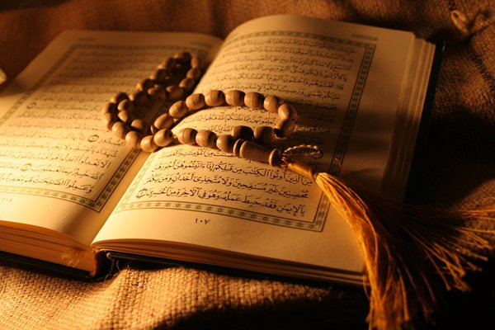
kur'an i brojanica
islamska brojanica ima 33 drvene kuglice

Slide 6
džamija
džamija je islamska bogomolja, mjesto klanjanja i zajedničke molitve muslimana
prvu je izgradio Abraham
u džamiji nema slika svetaca ni religiozne glazbe
Svaki je petak predavanje iz Kur'ana, uvijek na arapskom jeziku
džamija nije samo prostor za molitvu, nego i općenito okupljalište muslimana
u Hrvatskoj su 3 veće džamije

Slide 7
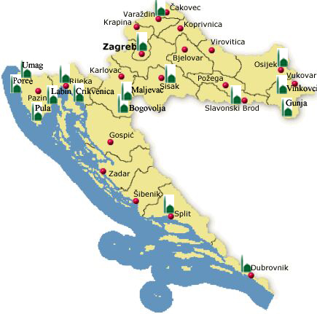
Džamije u hrvatskoj
položaj džamija u Hrvatskoj

Slide 8
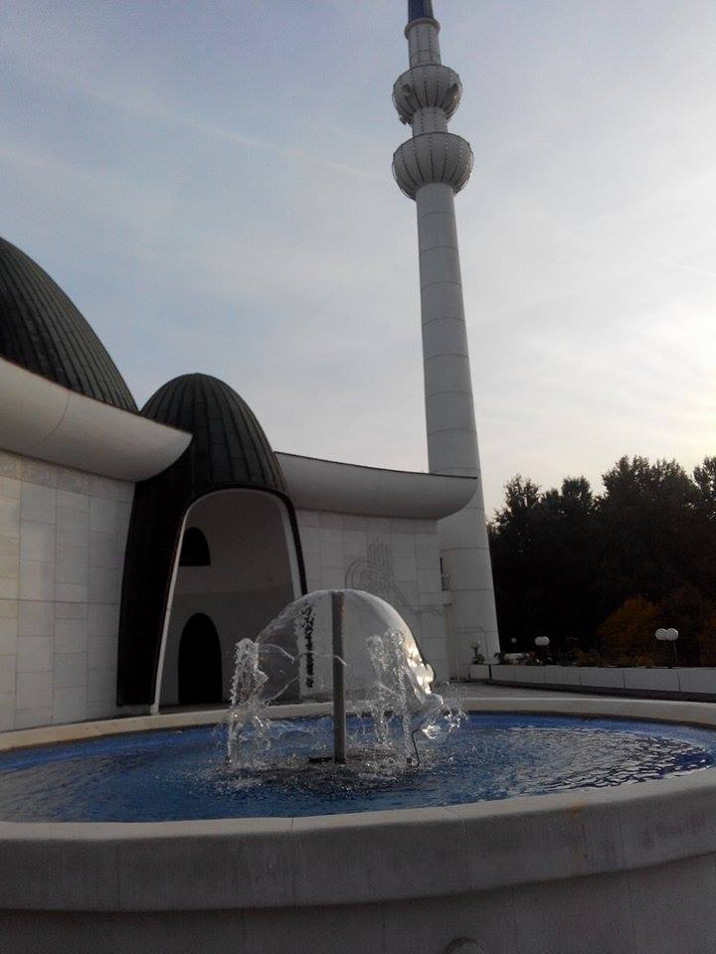
Džamija u Zagrebu

Slide 9
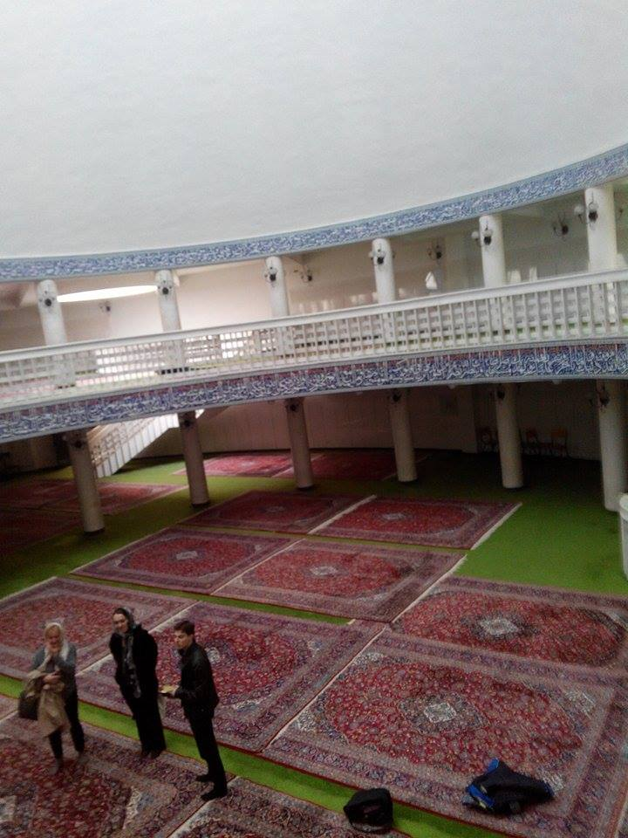
Unutrašnjost džamije
cijeli pod džamije prekriven je tepisima
ima dva kata

Slide 10
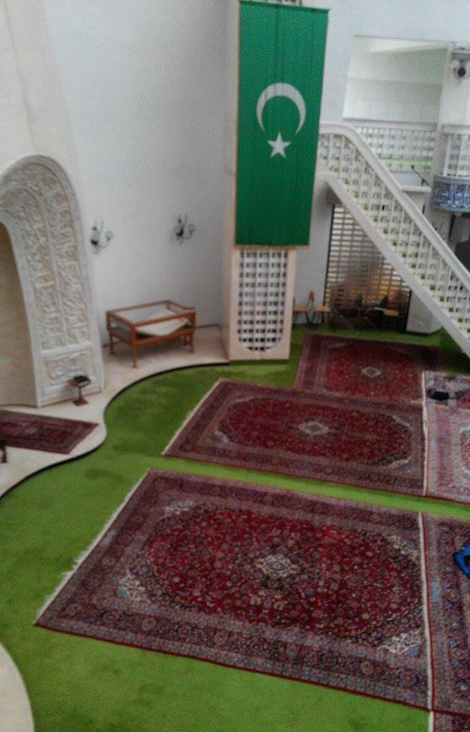
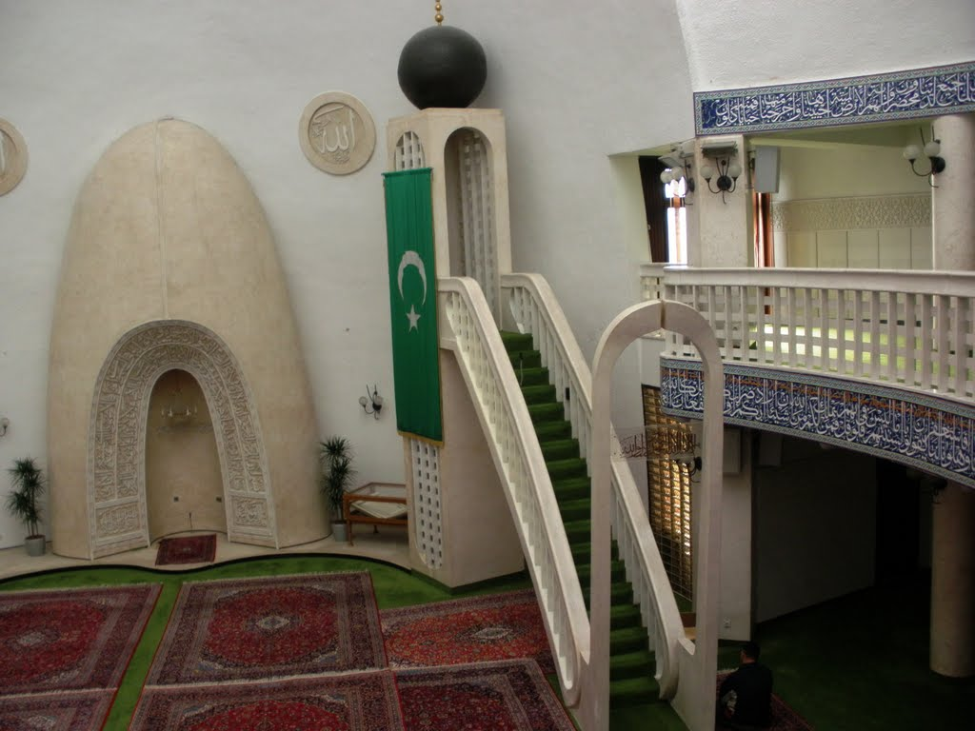

Slide 11
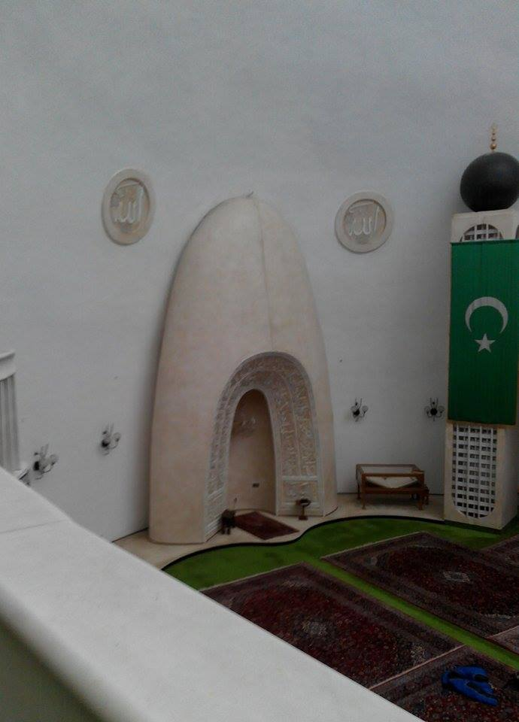
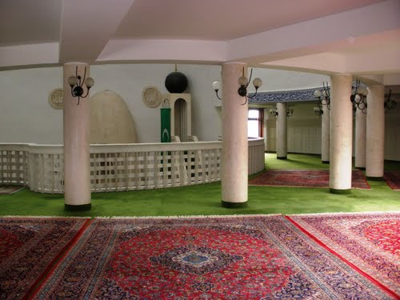

Slide 12
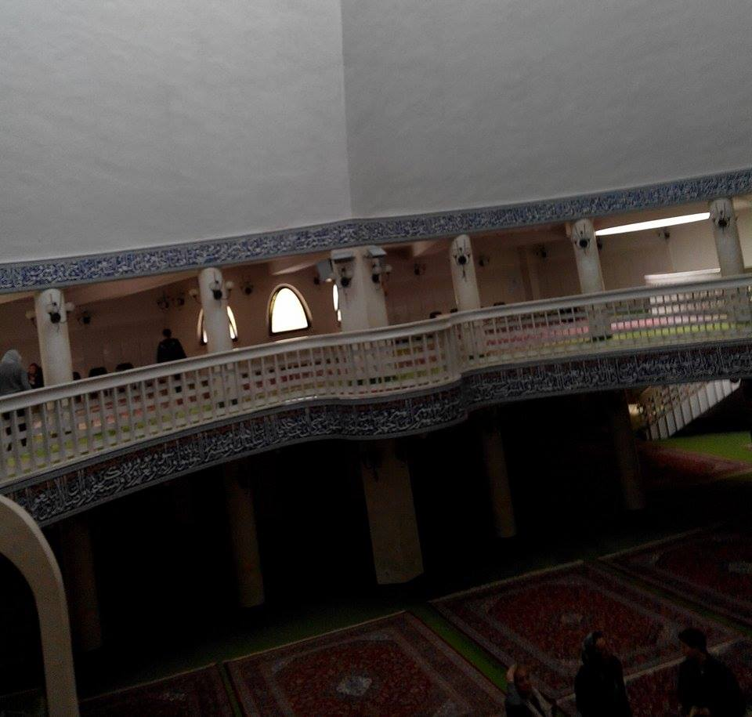
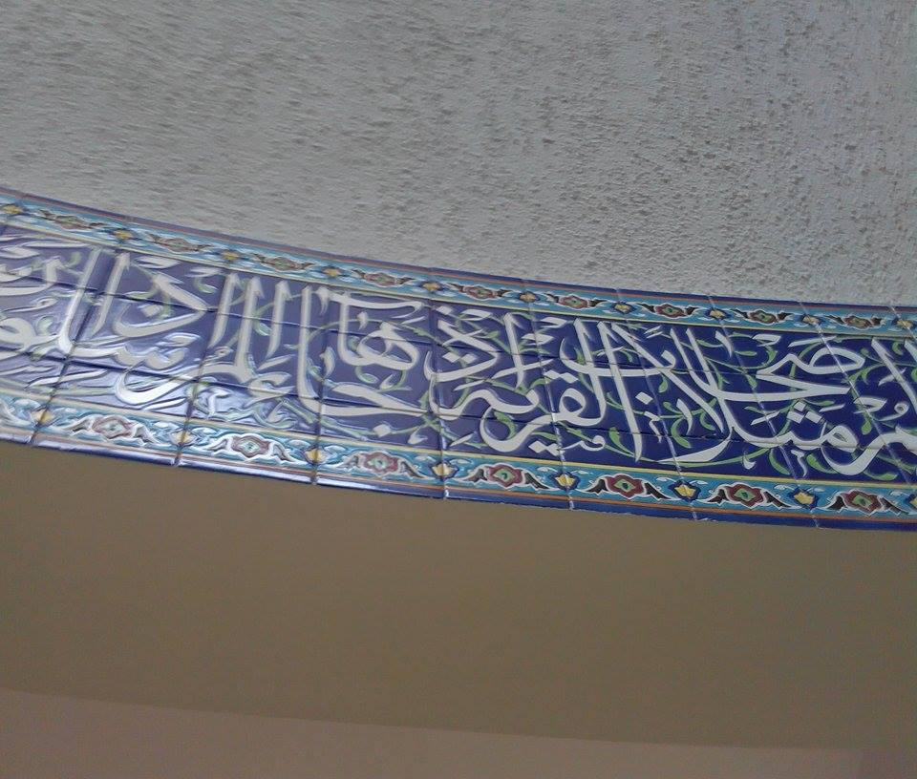
na zidovima džamije ispisane su riječi i rečenice iz Kur‘ana

Slide 13
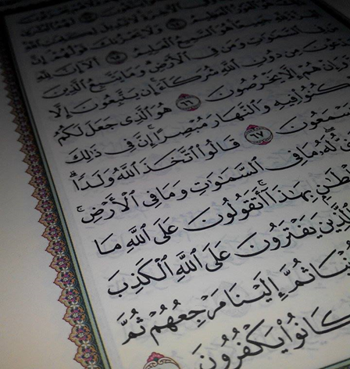
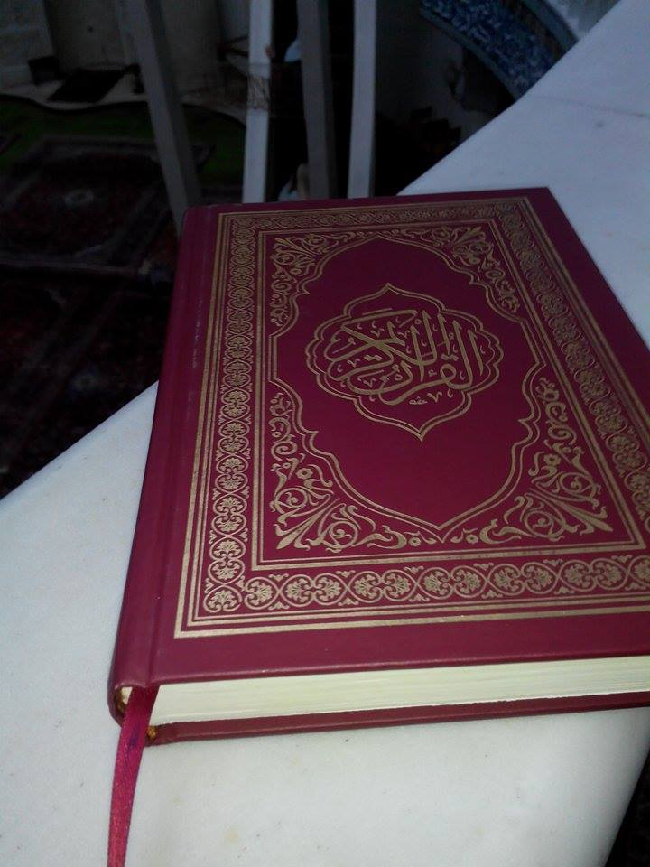
arapsko pismo čita se s desna na lijevo

Slide 14
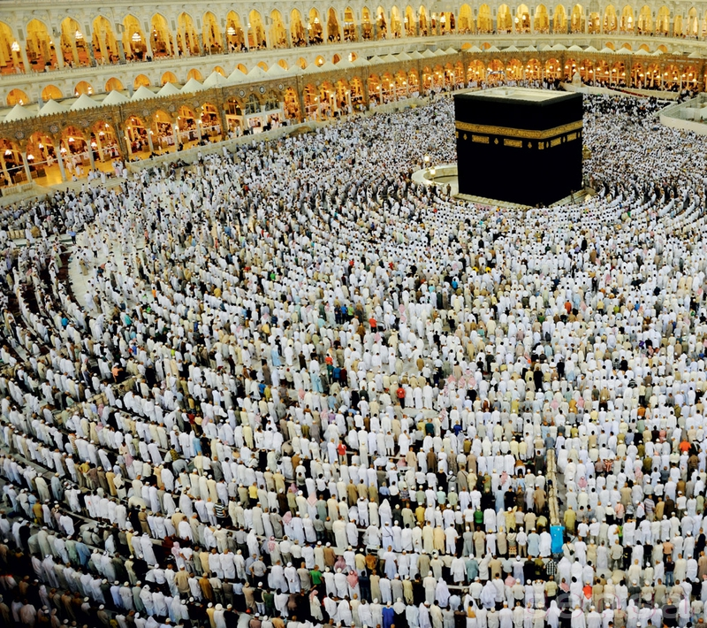
kaba
Kaba je centralno svetište islama
građevina je u obliku kocke
danas se nalazi u sredini velike džamije u Meki
to je mjesto prema kojoj se muslimani okreću u vrijeme namaza
Kaba za muslimane predstavlja središte svijeta

Slide 15
Židovstvo
Židovi žive u Izraelu, te raspršeno u Europi, Americi i po svijetu
Sveta knjiga je Tora
nema pouzdanih podataka o vremenu i razlozima doseljavanja u Europu, a povijesni izvori ih spominju od antičkih vremena
Židovi su bili izloženi čestim progonima od kojih je najveći bio Holokaust
ženidba s pripadnicima drugih vjerskih zajednica kod njih je vrlo rijetka, prema njima, svatko tko se ne oženi, griješi protiv Boga

Slide 16
pitanja
Što je Tora?
(Tora je sveta knjiga Židova)
Što je sinagoga?
(sinagoga je mjesto okupljaja Židova i moljenja)
Koje životinje Židovi smiju jesti?
(Židovi smiju jesti životinje koje preživaju i imaju razdijeljene papke)
Je li Bar Micva obred za djevojčice ili dječake?
(Bar Micva je obred za dječake)

Slide 17
sinagoga
sinagoga je zgrada u kojoj se obavljaju vjerske aktivnosti u židovstvu
glavna uloga sinagoge jest zajednička molitva, premda je povezana i s osobnom molitvom
naziva se i „kuća učenja”

Slide 18
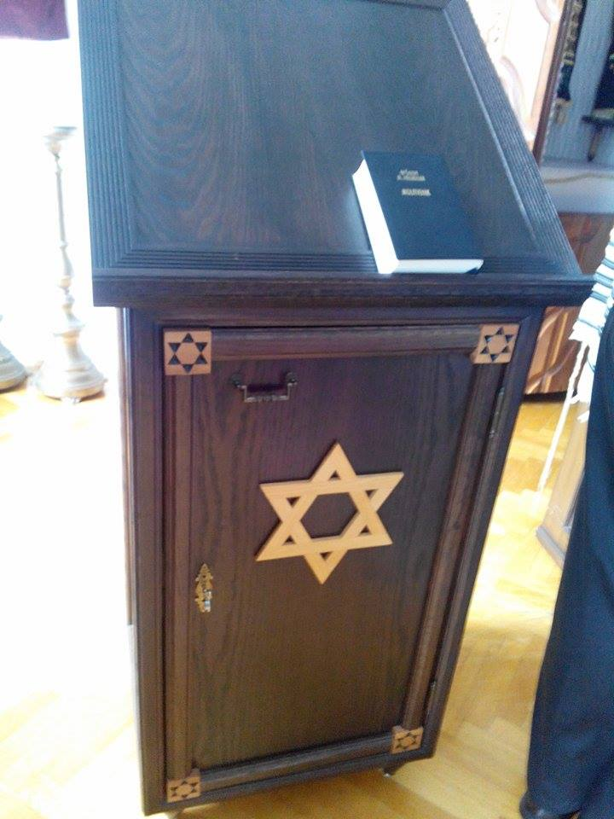
Unutrašnjost sinagoge u zagrebu

Slide 19
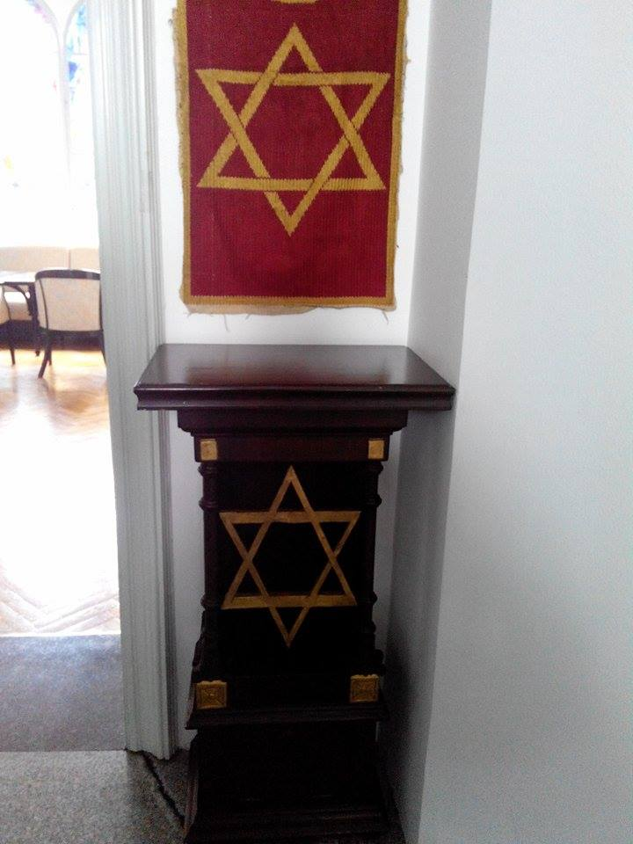
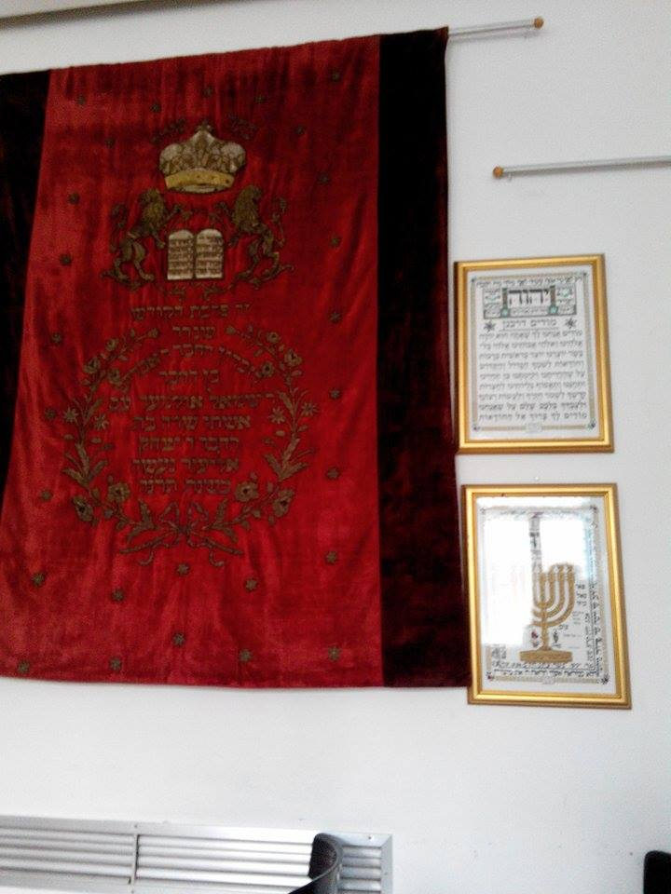
Unutrašnjost sinagoge

Slide 20
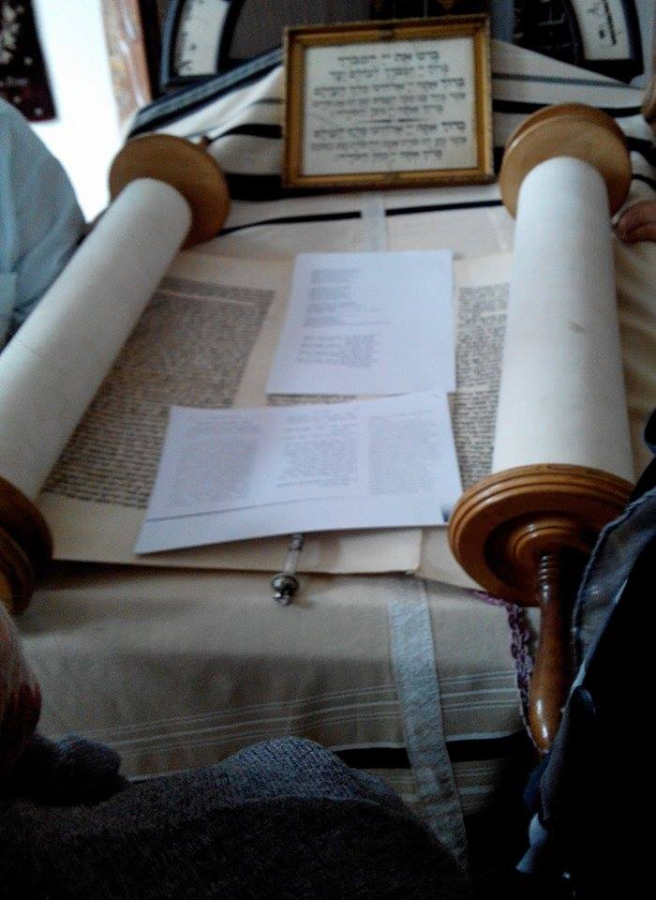
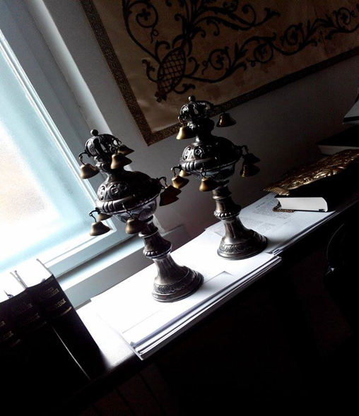
Tora
ukrasi na Tori

